Slide 1
DESARROLLO DE UN ALGORITMO DE VISIÓN ARTIFICIAL MEDIANTE EL PROCESAMIENTO DIGITAL DE IMÁGENES CON EL SENSOR KINECT ORIENTADO A LINUX
PATRICIO JAVIER PÉREZ ÁLVAREZ
Universidad de las fuerzas armadas – espe
GRUPO DE INVESTIGACIÓN: Bio4tech

Slide 2
BASE TEÓRICA

Slide 3
VISIÓN ARTIFICIAL (VA)
Definición
Es un proceso por el cual se obtiene e interpreta imágenes del mundo real en un computador.
Finalidad
Imitar la visión del ser humano.

Slide 4
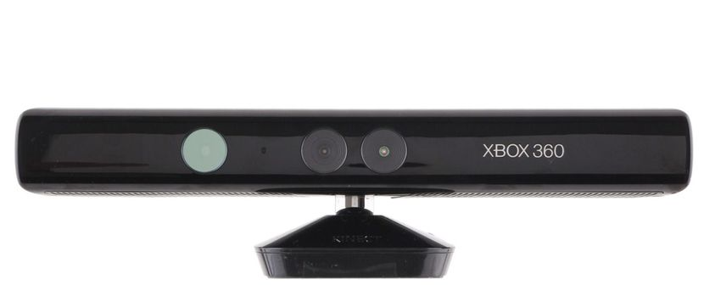
Elementos de un sistema de VA
Fuente de luz
Sensor de imagen
Tarjeta de adquisición de imágenes
TRANSMISOR IR
RECEPTOR IR

Slide 5
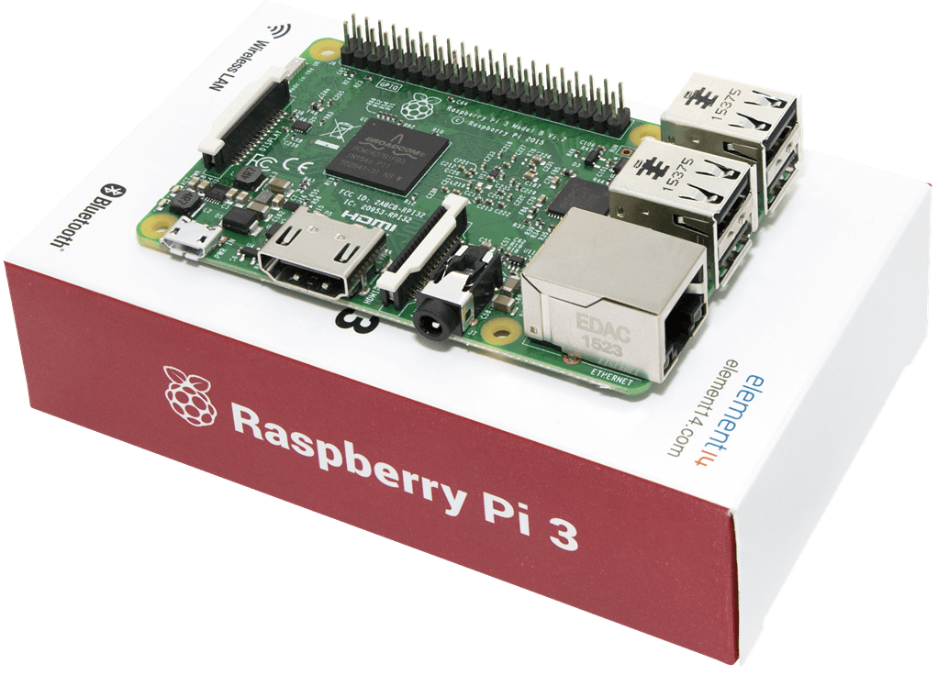
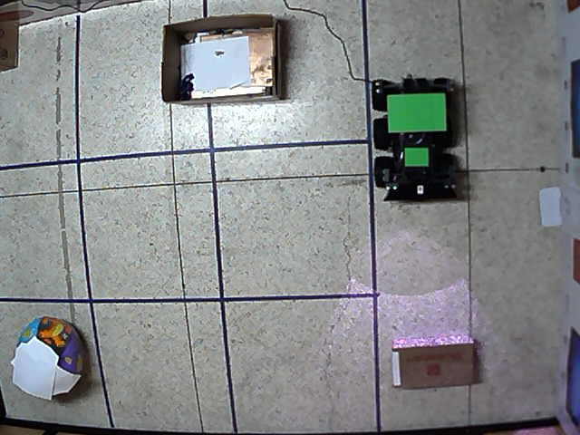
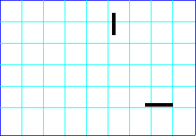
Algoritmos de análisis de imágenes
Computador
Sistema de respuesta en tiempo real

Slide 6
PROCESAMIENTO DIGITAL DE IMÁGENES (PDI)
Definición
Es el procesamiento, almacenamiento, transmisión y representación de imágenes digitales por medio de un computador.
Finalidad
Consiste en mejorar ciertos aspectos de las imágenes, extraer ciertas características o propiedades.

Slide 7
Etapas del Pdi
CAPTURA
PRE-PROCESAMIENTO
SEGMENTACIÓN
EXTRACCIÓN DE CARACTERÍSTICAS
IDENTIFICACIÓN DE OBJETOS
Propiedades para la captura: tipo de cámara, distancia al objeto, iluminación, pixeles, etc.
Se reduce las características que no son de interés de la imagen captada.
Reconoce, identifica y extrae cada uno de los objetos presentes en la imagen captada.
Selecciona y extrae las características deseadas para la identificación de objetos.
Principalmente utiliza un modelo de toma de decisión para clasificar los objetos captados.

Slide 8
Robot y Kinect

Slide 9
software

Slide 10
Diseño del algoritmo

Slide 11
Descripción general del sistema
El diseño del algoritmo tiene como objetivo el mapeo del área por la cual se traslada el robot, reconociendo los obstáculos presentes en dicho recorrido e identificando los que sean potencialmente peligrosos, para lo cual emplea el sensor Kinect que está montado sobre el robot.
Los objetos detectados son plasmados en un mapa en 2D.

Slide 12
En el recorrido del robot por el área de pruebas, el sensor Kinect realiza capturas de imagen de profundidad (plano vertical) en búsqueda de objetos presentes en la misma.
Si encuentra algún objeto, se comunica con una cámara IP instalada en el techo del área de pruebas, esta le dice en que posición se encuentra el robot y en que dirección está apuntando. (plano horizontal)
Con esa información el sistema procede a crear una imagen en donde ubica y grafica la posición del objeto encontrado.

Slide 13
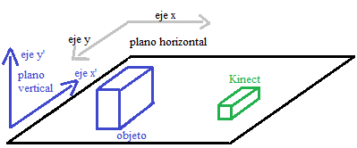
Planos Horizontal y vertical
Plano vertical es la vista del sensor Kinect.
Plano horizontal es la vista de la cámara IP.

Slide 14
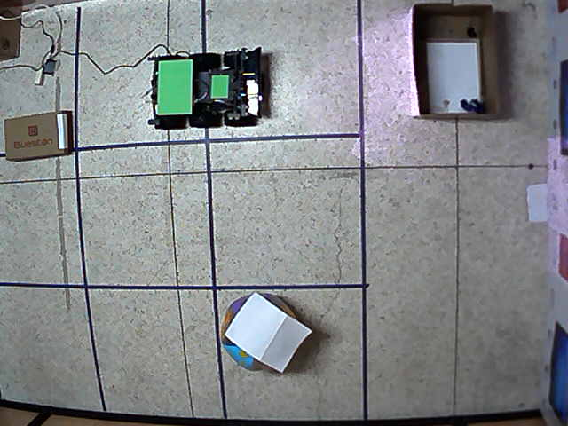
Cámara IP en el techo (figura izquierda).
Vista del plano horizontal (suelo) desde la cámara IP (figura derecha).

Slide 15
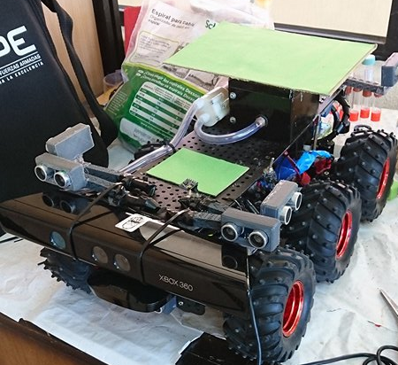
Para realizar el procesamiento digital de imágenes, para reconocer la ubicación del robot, se colocó dos rectángulos de color verde sobre el chasis.

Slide 16
Descripción detallada del sistema

Slide 17
Algoritmo del sensor Kinect
ALGORITMO REALIZADO
IMAGEN
PDI
CAPTURA
PRE-PROCESAMIENTO
SEGMENTACIÓN
EXTRACCIÓN DE CARACTERÍSTICAS
IDENTIFICACIÓN DE OBJETOS
TOMA DE IMÁGEN
CONVIERTE LA IMAGEN DE PROFUNDIDAD A COLORES (HSV)
CREACIÓN DE UNA MÁSCARA
DETECCIÓN DE LA LONGITUD DEL OBJETO
OBJETOS SUPERIORES A 6000px

Slide 18
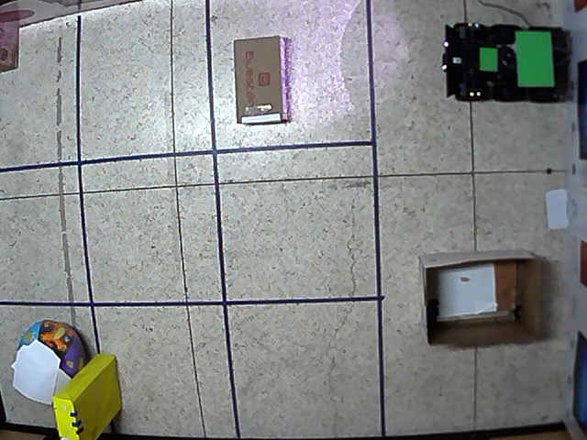
Algoritmo de ubicación (cámara ip)
De la cámara IP se obtiene una imagen vista desde arriba de toda el área (640x480px).
Se obtiene la máscara (imagen de la derecha).

Slide 19
Y’
α
Y
Área del Ambiente Controlado
X’
X
Se tiene el eje principal en el borde de la imagen y el eje trasladado en el centro del carro.

Slide 20
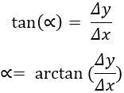
Y
Y’
P2
Δy
α
P1
Δx
X’
X
P1: centroide del rectángulo verde grande.
P2: centroide del rectángulo verde pequeño.

Slide 21
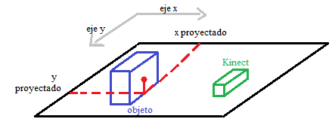
dd
Proyección del punto centro del objeto al piso (plano horizontal).

Slide 22
Y”
Y
P3
Y’
dd
Δy
P2
α
Δx
X’’
α
P1
X’
X
Proyección del punto la distancia de detección (60cm) en la imagen (dd).

Slide 23
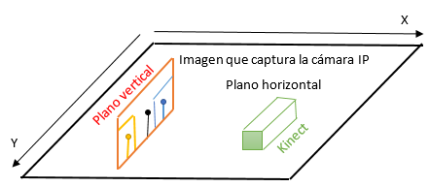
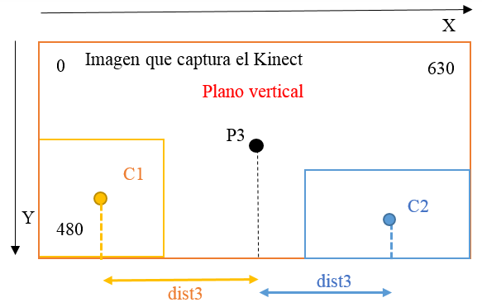
Imagen superior vista de los planos horizontal (negro) vertical (rojo).
Imagen inferior vista desde el Kinect al objeto, plano vertical.

Slide 24
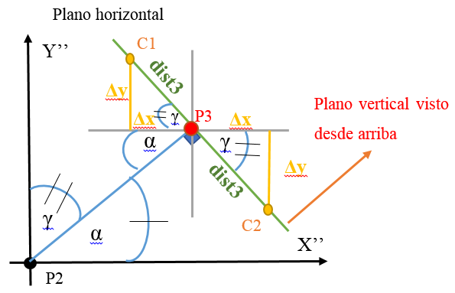
Las coordenadas “xk” y “yk” pertenecen al punto final es decir en este punto se procede a graficar al objeto detectado.

Slide 25
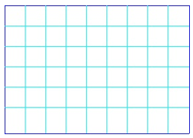
Generación del mapa

Slide 26
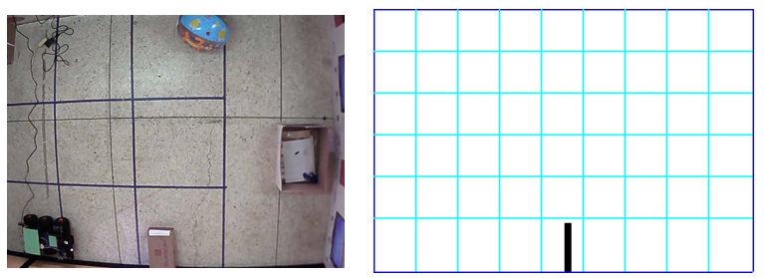
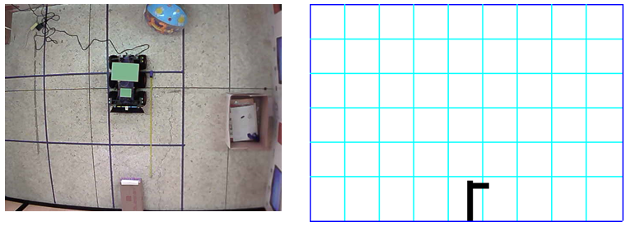
Se genera el mapa en tiempo real.

Slide 27
Pruebas y resultados

Slide 28
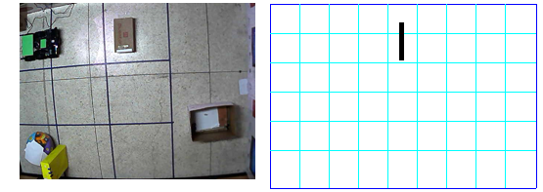
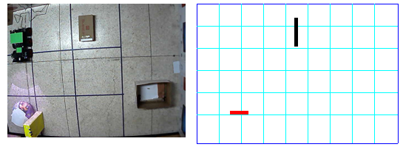
Para el ejemplo se utilizó un obstáculo que obstruya la visión al objeto potencialmente peligroso, el mapa se construye de manera secuencial:

Slide 29
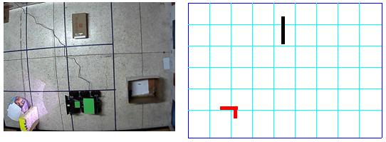
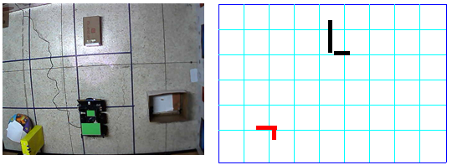

Slide 30
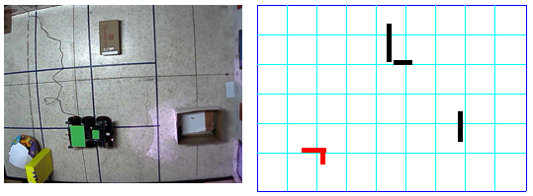
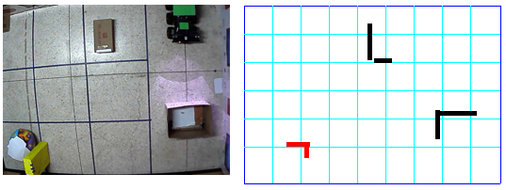

Slide 31
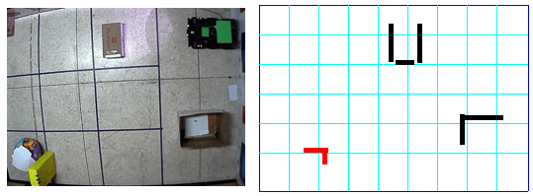
Mapa finalizado.

Slide 32
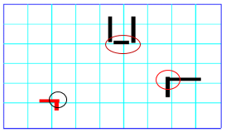
Cálculo de errores

Slide 33
TABLA DE ERRORES PORCENTUALES
 | Valor real | Valor medido | Error porcentual
Longitud del objeto | 18,5 | 18,34 | 0,86%
Distancia al objeto | 61,3 | 60 | 2,12%
Coordenada en x | 127 | 120 | 5,51%
Coordenada en y | 97 | 92 | 5,15%

Slide 34
Conclusiones
Se creó el algoritmo de visión artificial en el software Python.
El algoritmo diseñado realizó el mapeo del ambiente controlado.
Se realizó el procesamiento digital de imágenes en tiempo de real.
El algoritmo propuesto, detecta objetos presentes en el ambiente controlado.
La carga computacional del algoritmo ocupa entre el 75 y 80% de la memoria.

Slide 35
recomendaciones
Se recomienda que las pruebas se las realice con luz artificial.
Trabajar en algoritmos para solucionar el problema que representa la luz natural.
Mejorar la odometría del sistema, fallas por el lente “ojo de pescado”.
Más tareas sobre la misma tarjeta sea de manera no simultánea.
Para trabajos futuros se debería utilizar una cámara IP con mejor resolución y un mayor ángulo de apertura.

Slide 36
¡gracias!

